Slide 1
Проект с детьми первой младшей группы
«Птицы рядом с нами»
Выполнили воспитатели первой младшей группы:
Чернова Е. Л.
Степанова Е.Г.

Slide 2
Вид проекта: познавательно – игровой.
По продолжительности: среднесрочный, (ноябрь-декабрь).
Участники проекта: педагоги, дети, родители.
Объект исследования: птицы
Предмет исследования: внешний вид птиц, их повадки, звукоподражание.

Slide 3
Актуальность
Отсутствие у детей систематизированных знаний об окружающем мире, о птицах, о необходимости заботиться о птицах зимой.

Slide 4
Ожидаемые результаты
Познавательный творческий проект « Птицы рядом с нами» позволит детям расширить знания о птицах родного края, их образе жизни, о необходимости подкармливать зимой пернатых друзей. А самое главное заложить искорку любви к птицам в детской душе.

Slide 5
Цель
Расширить знания детей о птицах родного края, их образе жизни.

Slide 6
Задачи
Познакомить детей с птицами (сорока, ворона, воробей, синица).
Формировать умение наблюдать, сравнивать, анализировать и отражать результаты наблюдений в разных видах творческой деятельности.
Воспитывать заботливое отношение к птицам.

Slide 7
Основные направления работы
Непосредственно – образовательная деятельность.
Совместная образовательная деятельность воспитателя и детей, осуществляемая в процессе организации различных видов деятельности.
Самостоятельная деятельность детей.
Организация развивающей среды для самостоятельной деятельности детей.
Взаимодействие с родителями, (социальными партнерами).

Slide 8
Этапы проекта подготовительный
определение проблемы, постановка цели и задач,
составление перспективного плана и мероприятий,
определение методов работы,
подбор методической и художественной литературы, иллюстративного материала, аудиозапись с голосами птиц,
подбор материалов для изобразительной деятельности детей,
подбор и изготовление материалов и атрибутов для игровой деятельности,
изготовление и развешивание кормушек на участке.

Slide 9
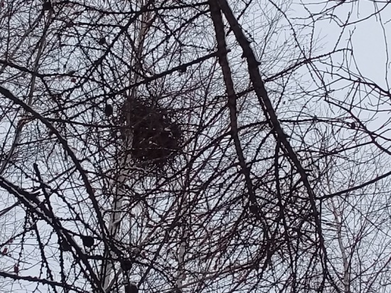
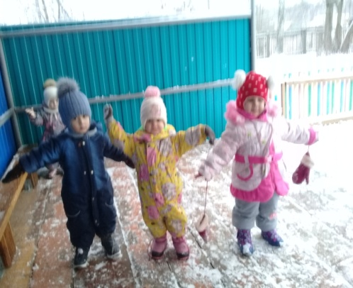
Этапы проекта практический
Наблюдение на прогулке за сорокой.
Цель: учить узнавать и правильно называть сороку, показать детям высоко на березе ее гнездо. Это дом сороки.
Подвижная игра: «Птички полетели».
Наблюдение на прогулке за полетом вороны.
Цель: Познакомить с большой серой птицей-вороной. Понаблюдать как она высоко летает и каркает.
Подвижная игра: «Вороны».

Slide 10
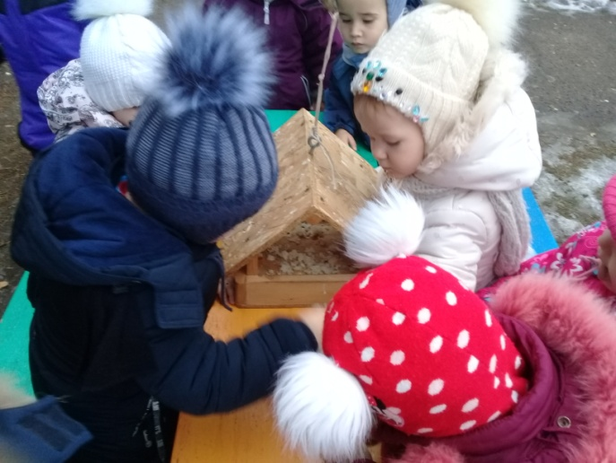
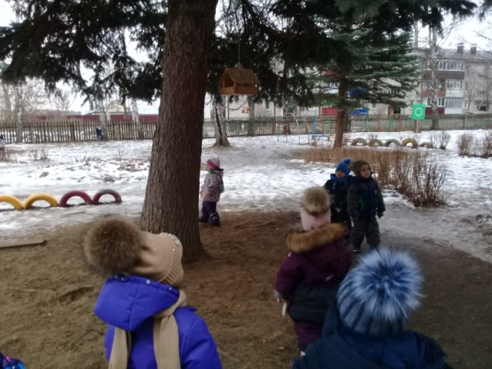
Этапы проекта
Наблюдение на прогулке за воробьями и синицами.
Цель: формировать знания о том, какие птицы чаще всего прилетают к кормушке, воспитывать желание подкармливать птиц зимой.
Подвижная игра: « Воробушки и кот».
Наблюдение на прогулке за птицами.
Цель: закрепить представление о птицах, воспитывать доброе отношение к пернатым.
Подвижная игра: « Птички в гнездышках».

Slide 11
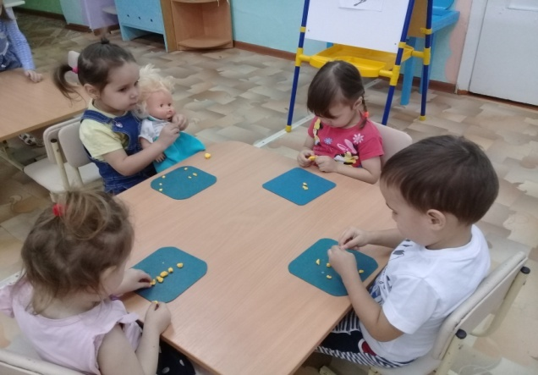
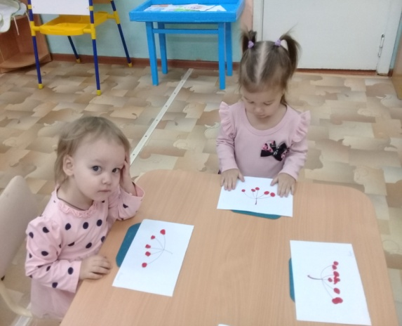
Этапы проекта
НОД Лепка. « Покормим птиц».
Цель: продолжать знакомить детей с тестом и его свойствами; научить отщипывать маленькие кусочки теста от большого куска; развивать мелкую моторику рук; воспитывать желание подкармливать птиц.
НОД Лепка «Красные ягоды для птичек».
Цель: закрепить умение раскатывать между ладонями круговыми движениями небольшие кусочки пластилина и прилепить на альбомный лист, воспитывать у детей заботливое отношение к птицам.

Slide 12
Этапы проекта
НОД « У кормушки».
Цель: дать детям элементарные представления о кормущках для птиц, рассмотреть, сравнить и насыпать корм (семечки, пшено) в кормушку, развивать мелкую моторику рук, формировать желание заботиться о птицах.
НОД Составление рассказа на тему « Как мы птичек кормили».
Цель: учить следить за рассказом воспитателя: добавлять слова, заканчивать фразы, уточнить знания о зимних явлениях природы, закрепить умение узнавать название птиц по описанию педагога.

Slide 13
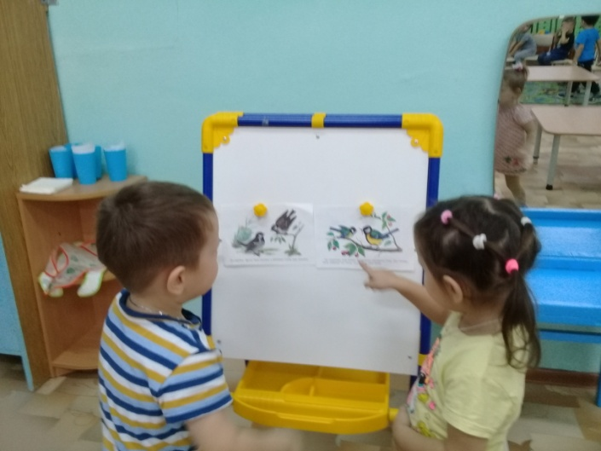
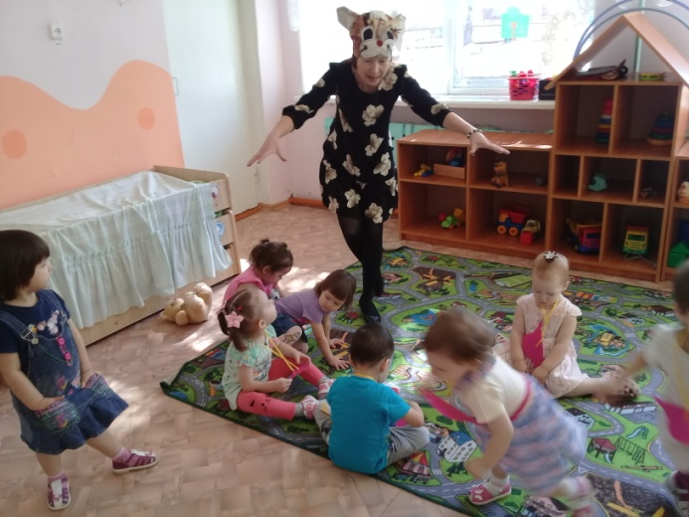
Этапы проекта
Беседы: « Каких птиц ты знаешь?», «Зимние гости», «Зачем подкармливать птиц зимой?», «Кто прилетал к кормушке?»
Дидактические игры: « Узнай по описанию», « Кто как кричит?», « Кого не стало?», « Покажи птицу».
Подвижные игры: «Птички полетели», « Воробушки и кот», « Птички в гнездышках», « Воробышки и автомобиль», «Вороны».
Чтение произведений: потешка « Сорока белобока», А.Барто « Птичка», З.Александрова « Новая столовая».

Slide 14
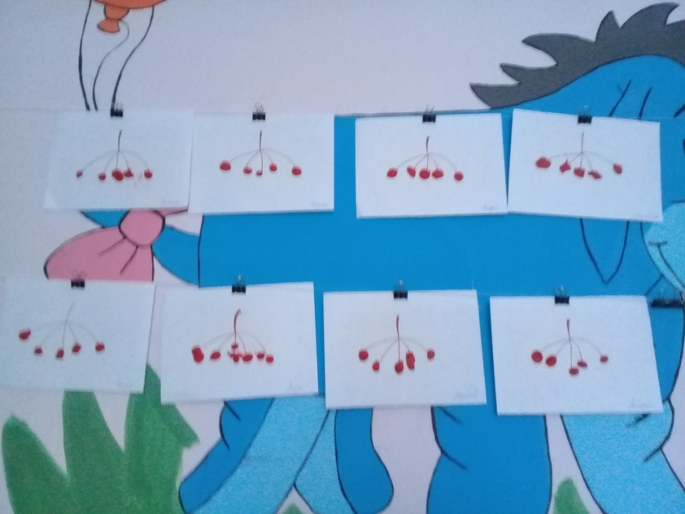
Этапы проекта
(заключительный)
Выставка детских работ.
Акция « Берегите птиц зимой».
Оформление фотоальбома « Мы кормим птиц».

